Slide 1

ФГБУ ГНЦ ФМБЦ им. А.И.Бурназяна ФМБА России
База данных
по острым лучевым поражениям человека
Самойлов А.С., Соловьев В.Ю.,
Бушманов А.Ю., Ильин Л.А.
Армия 2018

Slide 2
Радиационные инциденты на территории бывшего СССР (1949-1991 гг) и РФ (1992-2016 гг)
ФГБУ ГНЦ ФМБЦ им. А.И.Бурназяна ФМБА России
Классификация инцидентов | Число инцидентов | Число пострадавших
 |  | всего | в т.ч. с ОЛБ | умерших
1. Инциденты с радиоизотопными установками и их источниками излучения | 90/18* | 154/23 | 45/5 | 15/1
2. Рентгеновские установки и ускорители заряженных частиц | 43/7 | 52/15 | - | -
3. Реакторные инциденты (без ЧАЭС 1986) и пoтеря контроля над критичностью | 33/2 | 82/2 | 73/1 | 13/1
4. МЛП на предприятиях ПО “Маяк” (1949-56) | 168 | 168 | - | -
5. Аварии на атомных подводных лодках и нештатные сутуации на ядерных испытаниях | 5 | 141 | 93 | 12
6. Другие инциденты (всего) | 12 | 17 | 7 | 2
7. Авария на ЧАЭС 1986 г. | 1 | 134 | 134 | 28
ИТОГО (1949-2016) | 352/27 | 748/40 | 352/6 | 70/2
*«/» означает: в т.ч. на территории РФ в 1992-2016 гг

Slide 3

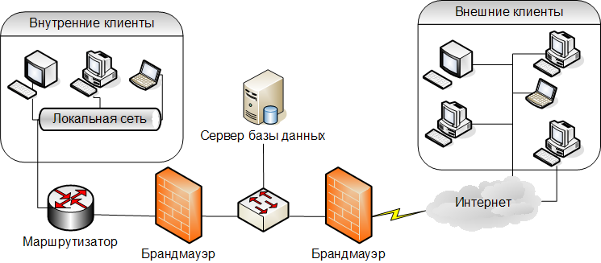
ФГБУ ГНЦ ФМБЦ им. А.И.Бурназяна ФМБА России
База данных по острым лучевым поражениям человека
ФГБУ ГНЦ ФМБЦ им. А.И.Бурназяна ФМБА России
Технология «клиент-сервер»

Slide 4
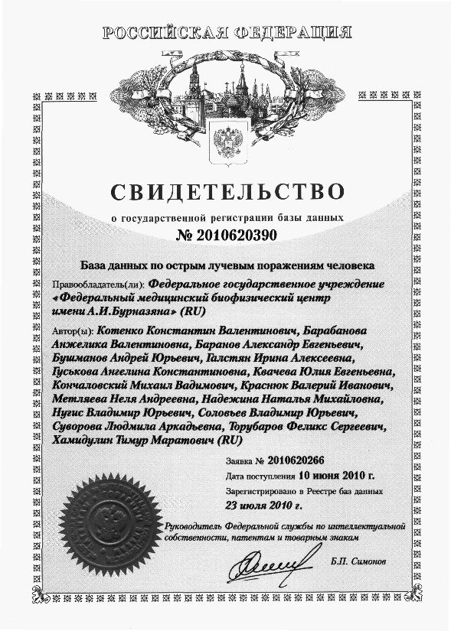
ФГБУ ГНЦ ФМБЦ им. А.И.Бурназяна ФМБА России
База данных по острым лучевым поражениям человека
ФГБУ ГНЦ ФМБЦ им. А.И.Бурназяна ФМБА России
Копии историй болезни пациентов с диагнозом ОЛБ
(острый период и последствия):
1 283 истории болезни
230 пациентов
из 38 инцидентов (включая
аварию на ЧАЭС 1986 г.)
91 000 страниц

Slide 5
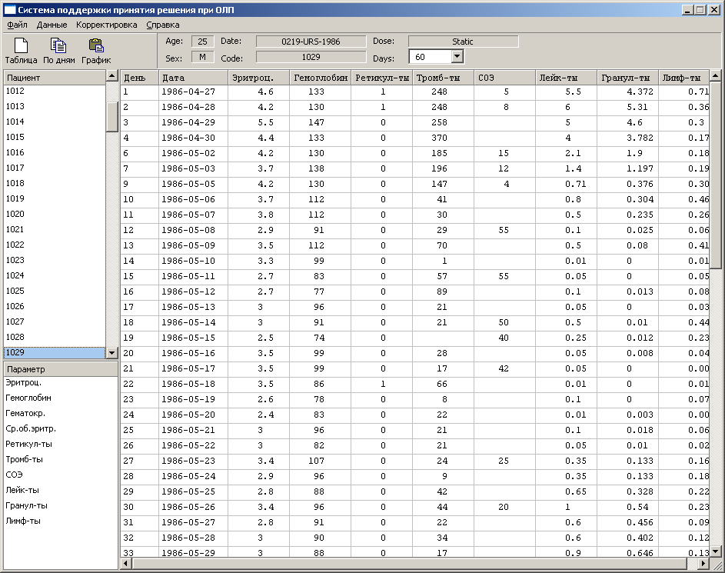
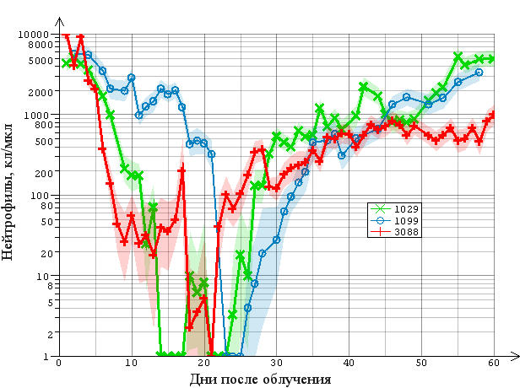
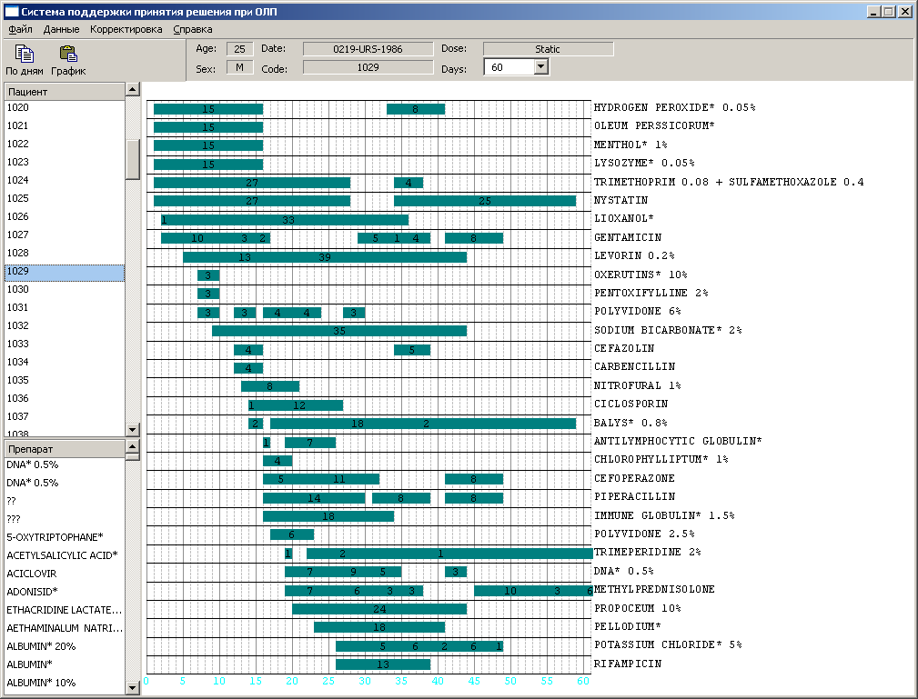
ФГБУ ГНЦ ФМБЦ им. А.И.Бурназяна ФМБА России
База данных по острым
лучевым поражениям человека
ФГБУ ГНЦ ФМБЦ им. А.И.Бурназяна
дружественный пользователю интерфейс

Slide 6
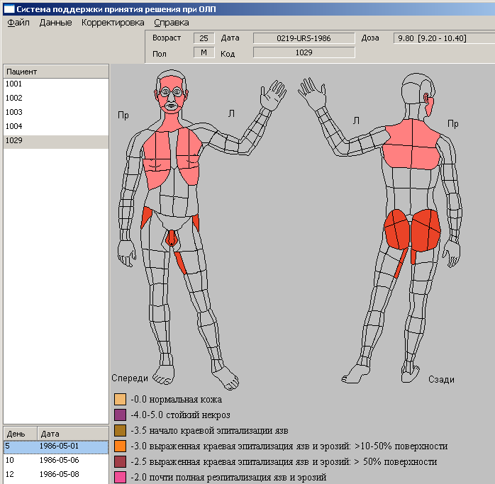
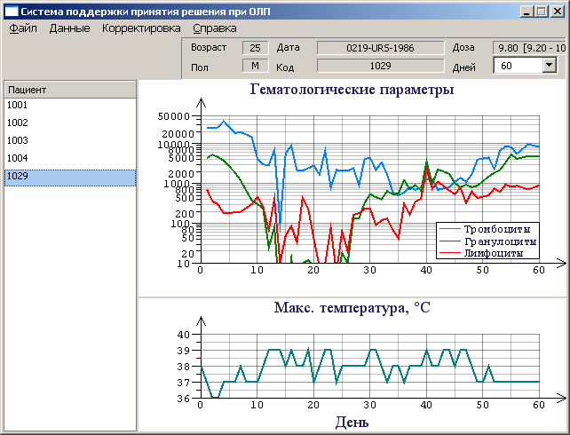
ФГБУ ГНЦ ФМБЦ им. А.И.Бурназяна ФМБА России
База данных по острым лучевым поражениям человека
ГНЦ ФМБЦ им. А.И.Бурназяна ФМБА России
Радиационные ожоги кожи и подлежащих тканей
Пострадиационная динамика форменных элементов периферической крови и максимальная температура

Slide 7
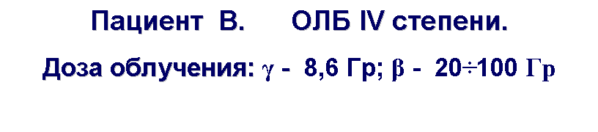
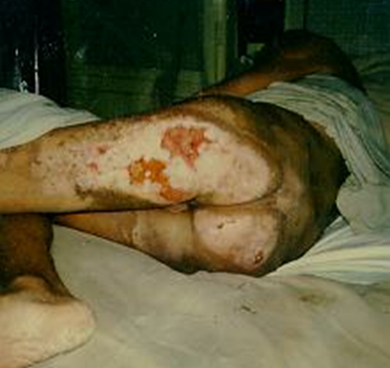
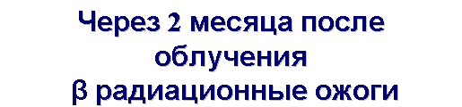
ФГБУ ГНЦ ФМБЦ им. А.И.Бурназяна ФМБА России

Slide 8
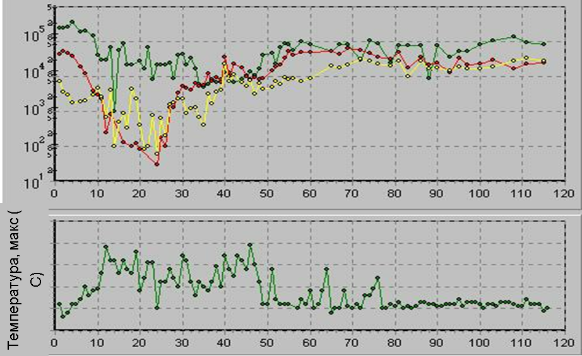
ФГБУ ГНЦ ФМБЦ им. А.И.Бурназяна ФМБА России
Пациент В.: тромбоциты, гранулоциты, лимфоциты в периферической крови

Slide 9
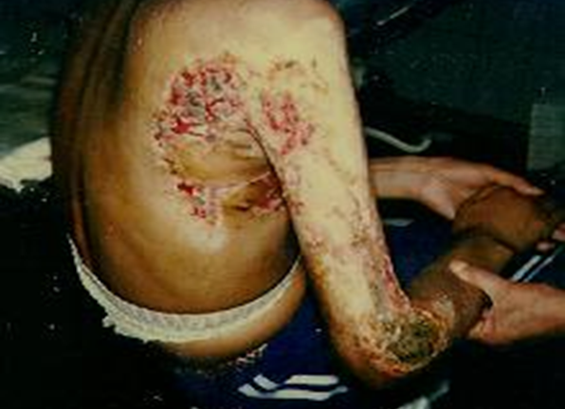
ФГБУ ГНЦ ФМБЦ им. А.И.Бурназяна ФМБА России
Пациент 1017 ОЛБ III степени. Доза облучения: γ - 3,6÷5,5 Гр; через 5 месяцев после облучения β радиационные ожоги

Slide 10
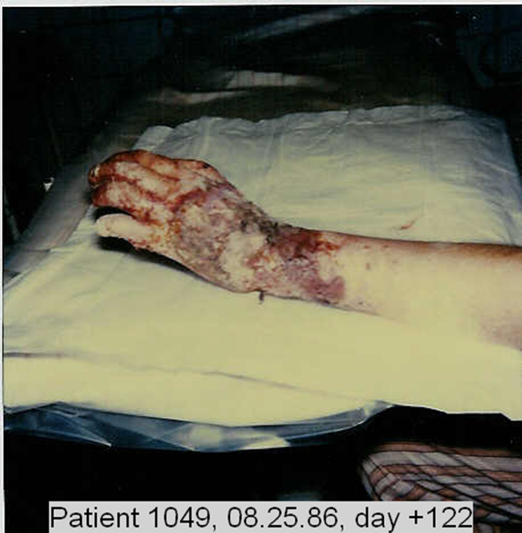
ФГБУ ГНЦ ФМБЦ им. А.И.Бурназяна ФМБА России
Пациент 1049 β радиационные ожоги

Slide 11
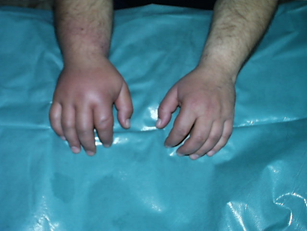
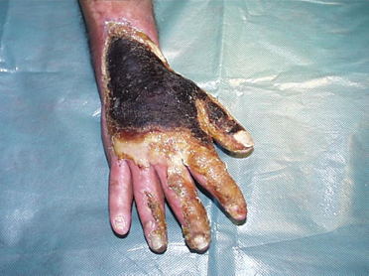


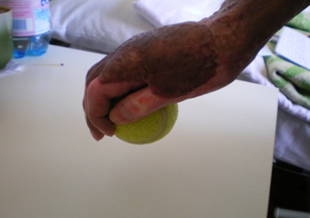
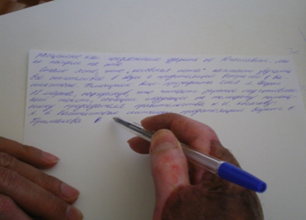
ФГБУ ГНЦ ФМБЦ им. А.И.Бурназяна ФМБА России
Пациент 1317. Поражение кисти пучком электронов на ускорителе

Slide 12
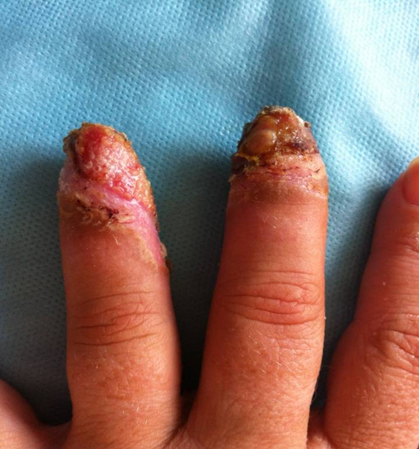
ФГБУ ГНЦ ФМБЦ им. А.И.Бурназяна ФМБА России
Больная 1501, август 2013г. поражение пальцев кисти рентгеновским излучением при спектрометрии

Slide 13
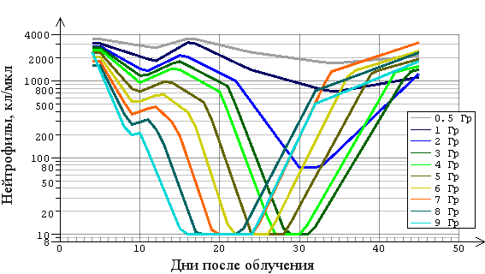
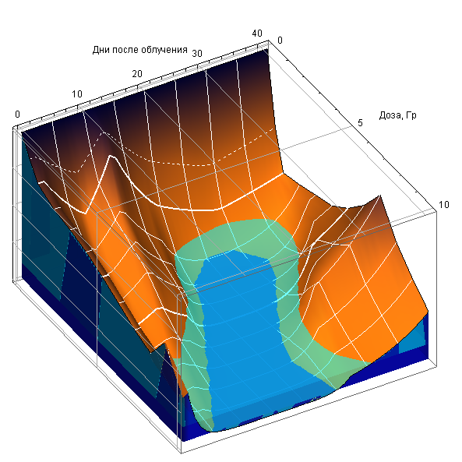
ФГБУ ГНЦ ФМБЦ им. А.И.Бурназяна ФМБА России
Пострадиационная динамика концентрации нейтрофилов
в периферической крови при равномерном облучении
Концентрация
нейтрофилов
Доза
Время

Slide 14




ФГБУ ГНЦ ФМБЦ им. А.И.Бурназяна ФМБА России
Экспресс-методика аварийной дозиметрии
Oриентация относительно источника: Распределение массы органов по дозе:
лицом спиной ориентация лицом к источнику
ориентация спиной к источнику
n γ n γ
Пострадиационная динамика концентрации нейтрофилов периферической крови для различных ориентаций тела относительно источника

Slide 15
ФГБУ ГНЦ ФМБЦ им. А.И.Бурназяна ФМБА России
База данных по острым лучевым поражениям человека представляет собой уникальный информационный ресурс для изучения клиники лучевой патологии и применявшихся методов лечения, который может использоваться для поддержки принятия решения при диагностике и лечении острых лучевых поражений человека

Slide 16
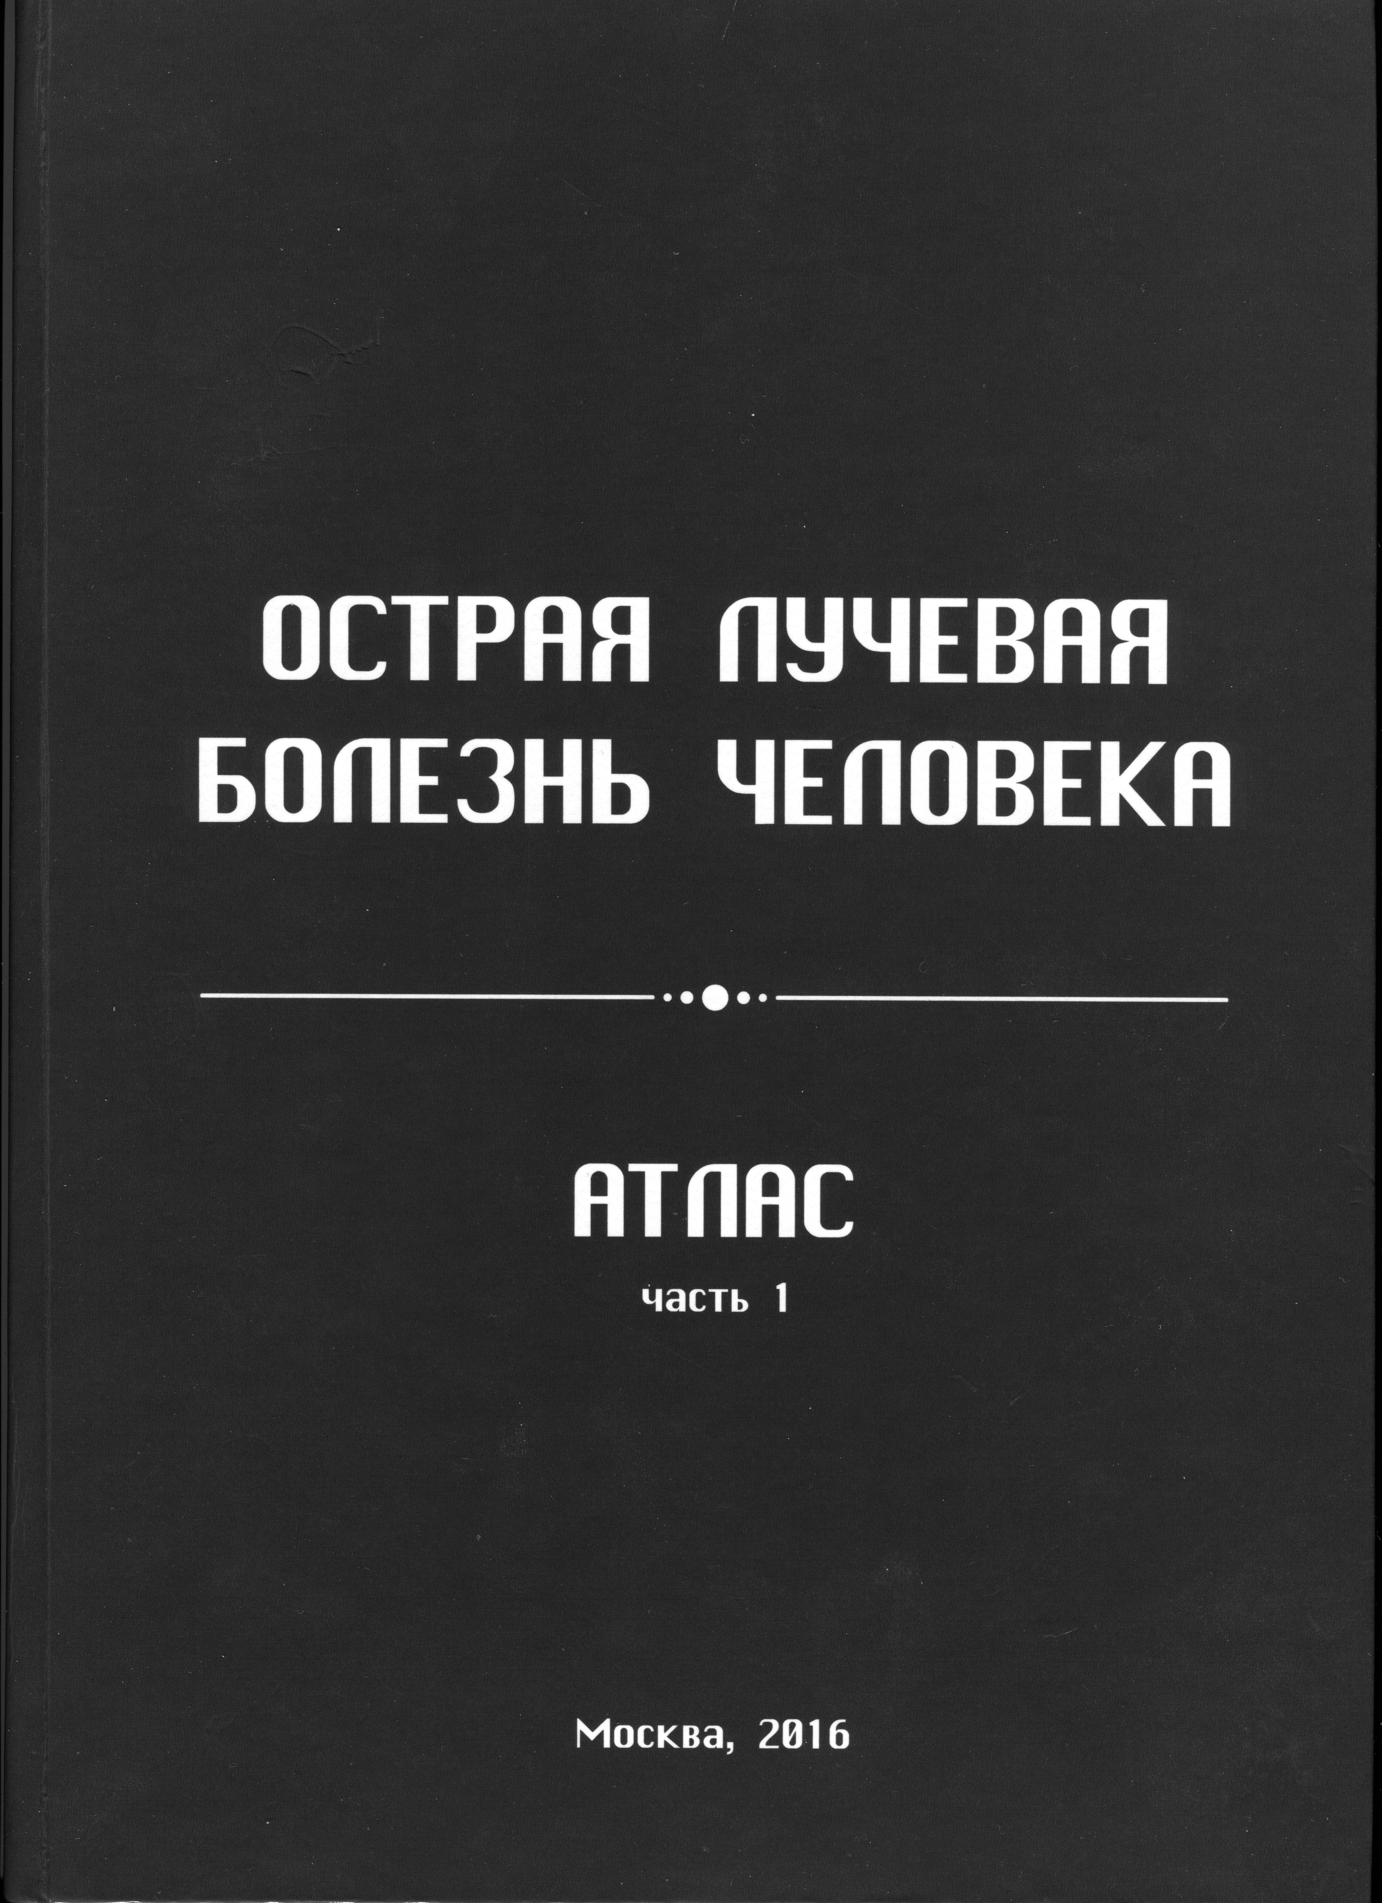
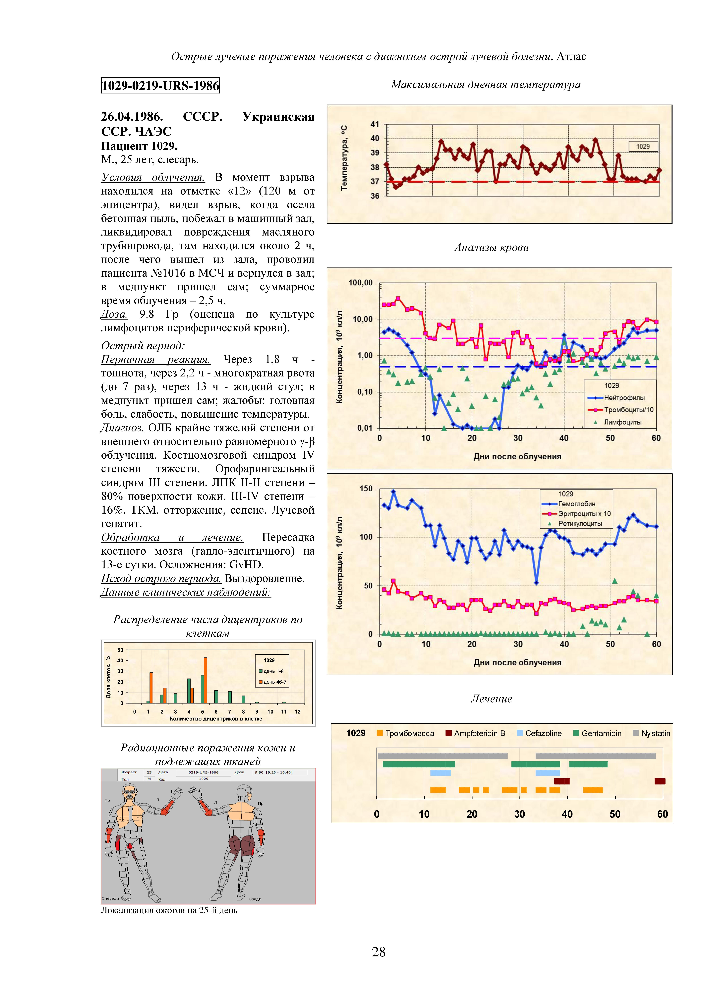
Ф
ФГБУ ГНЦ ФМБЦ им. А.И.Бурназяна ФМБА России
ОСТРАЯ ЛУЧЕВАЯ БОЛЕЗНЬ ЧЕЛОВЕКА. АТЛАС
Под редакцией А.С. Самойлова и В.Ю. Соловьева
Авторский коллектив:
Барабанова А.В., Баранов А.Е., Бушманов А.Ю., Галстян И.А., Гуськова А.К., Квачева Ю.Е., Кончаловский М.В., Краснюк В.И., Метляева Н.А., Надежина Н.М., Нугис В.Ю., Самойлов А.С., Соловьев В.Ю., Суворова Л.А., Торубаров Ф.С., Хамидулин Т.М.
В 2016 г издана
Часть I Атласа
Пострадавшие при аварии на ЧАЭС 1986 г.
В 2017 г. готовится издание II части Атласа
(пострадавшие в других радиационных инцидентах)

Slide 17
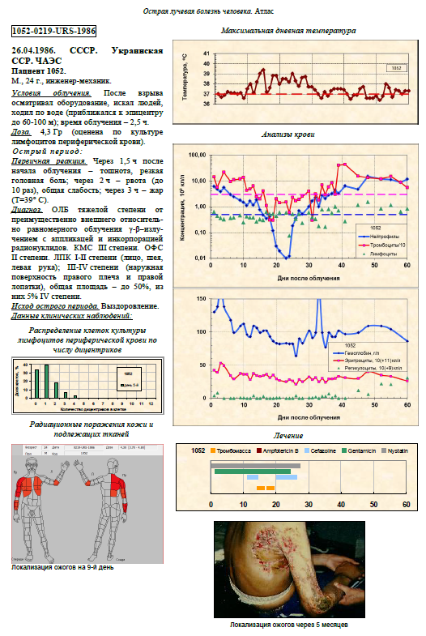
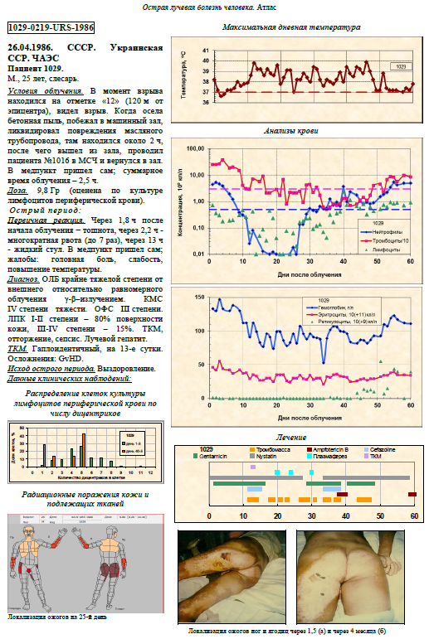
ФГБУ ГНЦ ФМБЦ им. А.И.Бурназяна ФМБА России
ОСТРАЯ ЛУЧЕВАЯ БОЛЕЗНЬ ЧЕЛОВЕКА. АТЛАС

Slide 18
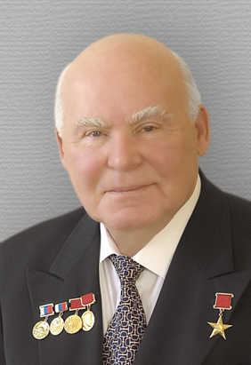
ФГБУ ГНЦ ФМБЦ им. А.И.Бурназяна ФМБА России
Образовательная деятельность и распространение знаний
Кафедра радиационной медицины
ИППО ФГБУ ГНЦ ФМБЦ им. А.И. Бурназяна ФМБА России
Заведующий кафедрой, Академик РАМН,
д.м.н., профессор Почетный президент Центра Л.А. Ильин
Обучение лечению и диагностике радиационных поражений врачей, медицинских физиков из России:
более 400 курсантов за 2010- 2016гг.;
Обучены иностранные специалисты:
Южная Корея, Иран, Грузия,
Республика Беларусь, Казахстан, Болгария

Slide 19
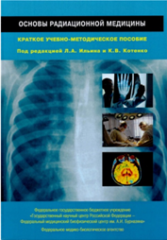
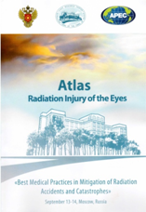
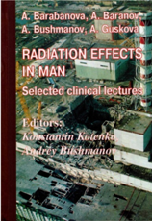
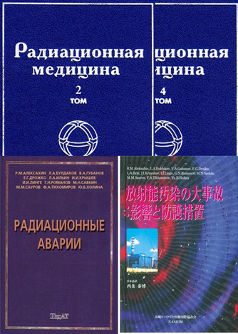

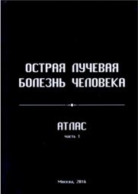
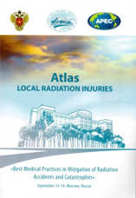
ФГБУ ГНЦ ФМБЦ им. А.И.Бурназяна ФМБА России
Наиболее значимые публикации на основе базы данных острых радиационных поражений

Slide 20
Благодарю за внимание!
ФГБУ ГНЦ ФМБЦ им. А.И.Бурназяна ФМБА России

